Slide 1
BOOTCAMP OSV La mobilité décarbonée: projets, produits et services @ID4CAR 27 avril 2016 Isabelle Dussutour

Slide 2
Décarboner la mobilité?
Plusieurs enjeux à considérer pour un résultat vraiment « décarboné »: from well to wheel
Les projets structurants associant l’écosystème (SMILE, Eguise, véhicule autonome) → raisonner à l’échelle du territoire
Les produits portant sur l’ensemble de la chaîne véhicules (allègement, conception), approvisionnement (bornes intelligentes, induction, stockage,..)
Les services qui permettent une utilisation optimale (gestion des données, cartographie, interopérabilité des paiements, guidage, assistance, partage,…)
La sensibilisation aux nouveaux usages des véhicules
Les incitatifs (financiers, récompenses, contrainte)
Les compétences (techniques, planification urbaine,..)
La production d’énergie et sa gestion pour un approvisionnement stable et sécurisé

Slide 3

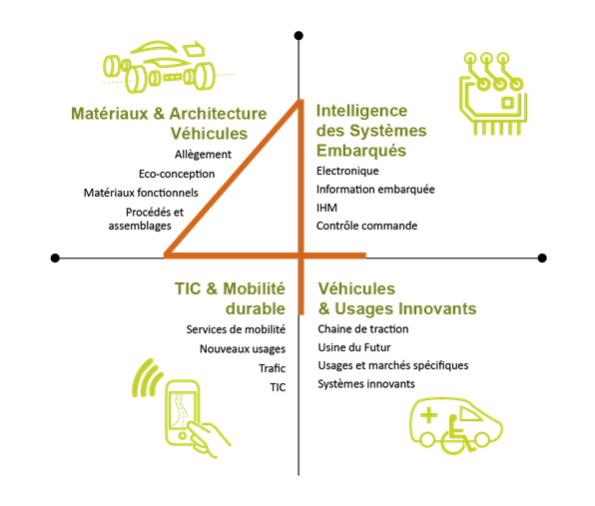
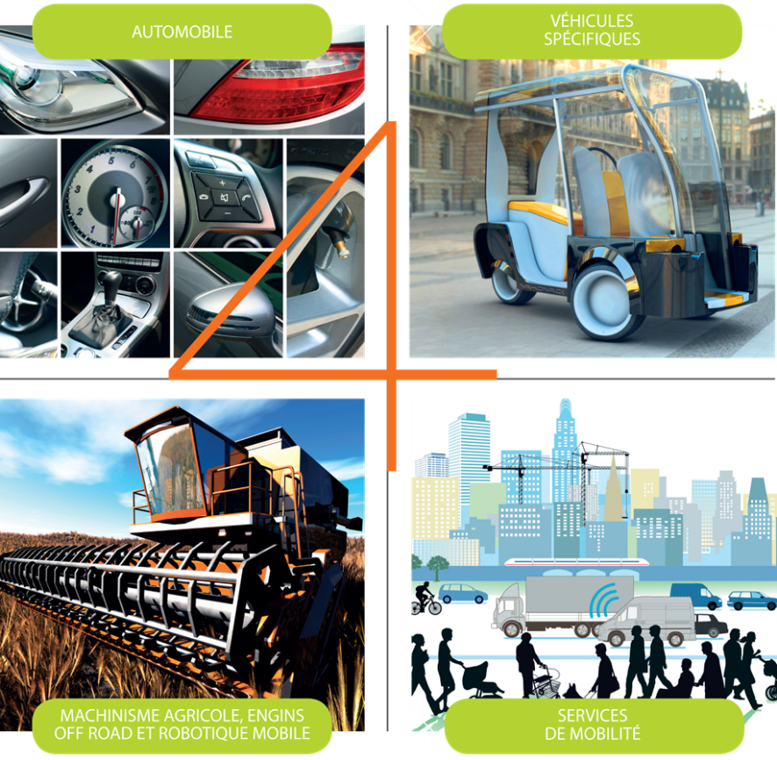
iD4CAR

Slide 4
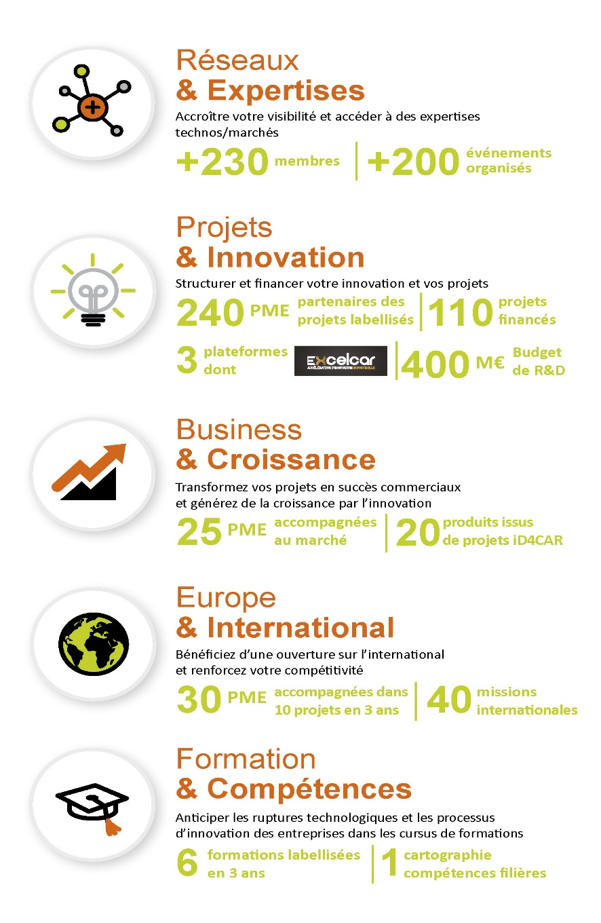
iD4CAR: l’accompagnement

Slide 5
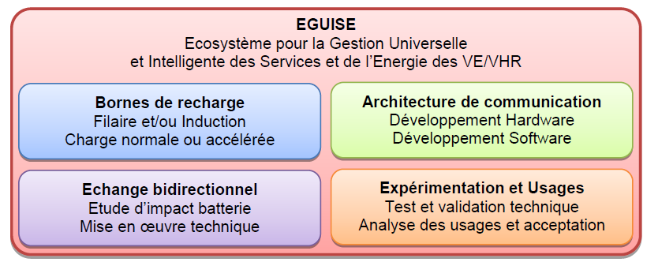

Les projets associant l’écosystème

Slide 6
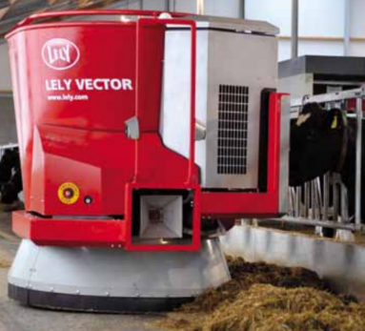
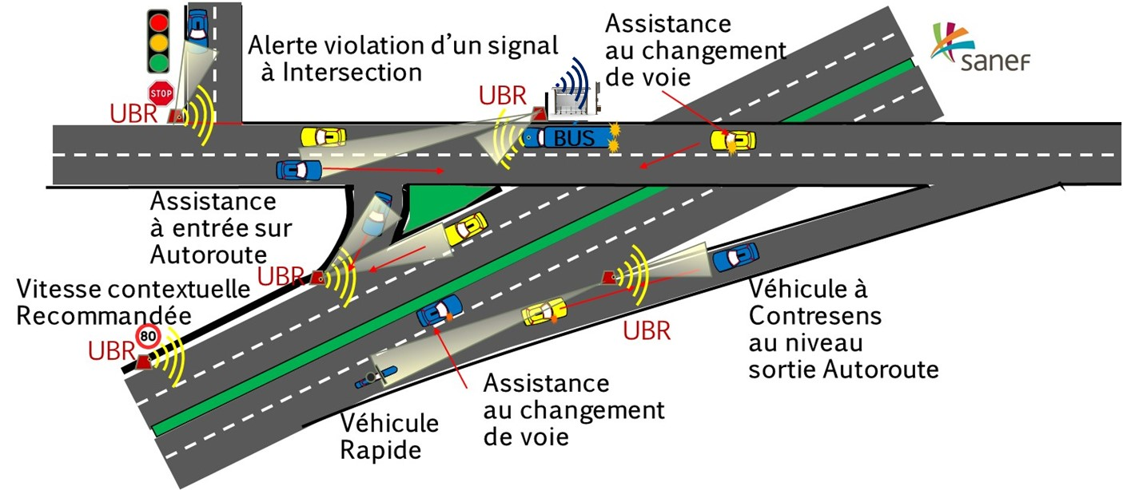

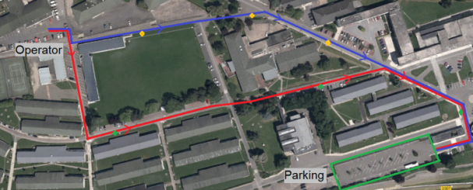
Le véhicule connecté et autonome
Une stratégie de développement en partenariat avec l’Etat (plan NFI), les constructeurs et les acteurs clés des transports et de la mobilité en France et en Europe
Les projets:
Ambucom
ALFS
Valet
NoHands
Pac-V2X
SmartNav
Gwel
COEXIST projet Européen
Actualité: deux FUI financés ALFS, PAC-V2X

Slide 7
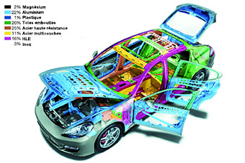
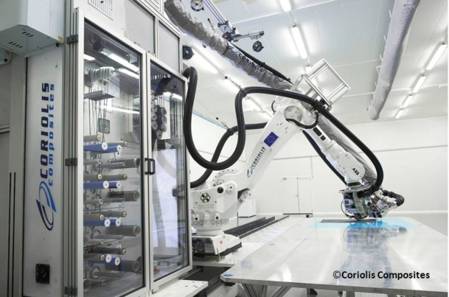
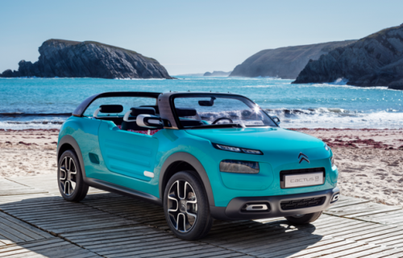
Les produits
Les projets iD4Car concernent
Les matériaux (allègement, biomatériaux)
Les process industriels
Les véhicules spécifiques

Slide 8
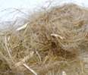
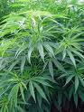
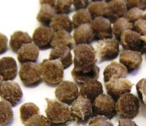
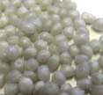
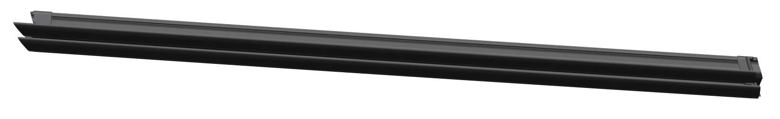
CELASTOFIB
Fibres
Innovation du produit :
Développer une nouvelle gamme de thermoplastiques élastomères chargés en fibres végétales afin de réaliser des pièces automobiles insonorisantes.
Première pièce d’étanchéité au monde renforcée par des fibres de chanvre
Première étape vers un nouveau matériau « vert »
Gain au niveau du poids de 15% (pour un prix égal)
Réduction de l’émission de CO2 avec 33% de matériaux « Biosourcés »
Compound
PP/ 30% Chanvre
Chanvre
PP
Concepteur : COOPER STANDARD
Produit issu du projet CELASTOFIB, financé lors du FUI 5 et terminé en 2011

Slide 9

DYNAFIB Robot dépose-fibre
Innovation du produit :
Conception d’un robot dépose-fibres : process grande série de dépose des fibres, applicable à l’industrie automobile.
Flexible, compact, polyvalent, il permet la fabrication de parties complexes et est approprié pour des applications industrielles aussi bien que pour des centres de recherche. Son design fiable et robuste remplit les exigences de maintenance, de production en série et de hauts niveaux de production par la vitesse de ses mouvements. La précision et la répétabilité (des critères de base pour le marché aéronautique) sont assurés par une tête légère et manœuvrable.
Concepteur : CORIOLIS
Applications et commercialisation :
Extension de l’offre technologique de l’aéronautique sur le secteur de l’automobile.
Produit issu du projet DYNAFIB, financé ANR

Slide 10
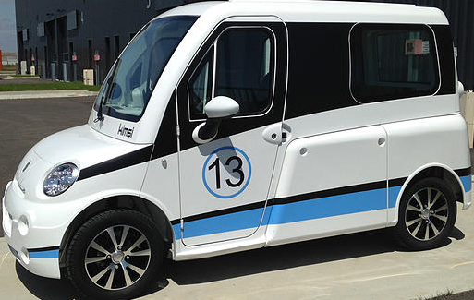
KIMSI
Innovation du produit :
Développer un petit monospace 100% électrique modulable adapté à des personnes à mobilité réduite ou handicapées, pouvant être conduit par ces dernières depuis leur siège.
Le poste de pilotage est accessible directement en fauteuil roulant par rampe arrière, mais possibilité également de fixer un siège.
Le véhicule offre une autonomie tant pour l’accès à bord (ouverture télécommandée) que pour la conduite
Système de décaissement du véhicule breveté
Offre une solution de transport 50 % moins chère que le premier prix d’un véhicule adapté (20 K€ contre 40 K€ minimum)
Concepteur : ELLECTRA
Produit issu du projet KIMSI INDUS, financé par la Région Pays de la Loire et terminé en 2014

Slide 11

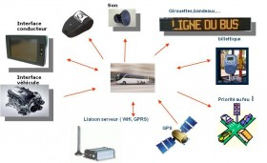
Les services
Les services regroupent :
Les services liés à la géolocalisation et aux TIC
Les services développant un nouveau business model durable
Les services de partage et mutualisation des véhicules

Slide 12

A STROLL EN DRO : Suivi des déplacements
Innovation du produit :
Connaissance des déplacements individuels par mode et géolocalisés:
Big data sur les données de mobilité individuelle
Détection automatique du mode de transport (train/route) à partir de données accélérométriques
Acquisition de données en temps réel
Concepteur : ALKANTE
Applications et commercialisation :
Marché initial des enquêtes Ménages Déplacement
Extension au marché des instituts de sondage
Adaptation pour le suivi de dispositifs industriels (location de matériel BTP mode d'utilisation des outils...)
Adaptation pour le suivi de personnes âgées désorientées (silver économie)
Projet A STROLL AN DRO, financé AAP PME Régions

Slide 13

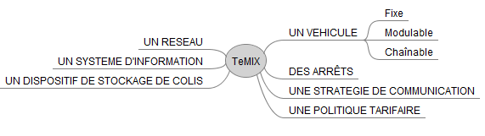
TeMIX-beta
Innovation du service :
Ce système se positionne comme une solution d’optimisation des problématiques de déplacements des habitants et de livraison de marchandises en milieu péri-urbain ou rural, en mutualisant au sein d’une offre unifiée le transport de personnes et de biens .
L’innovation réside dans le modèle économique permettant de rentabiliser un système de transport en milieu peu dense.
Concepteur : MOBHILIS
Partenaires: Transports ORAIN, Irccyn
Applications et commercialisation :
Planification des transports en zone rurale ou peu dense, commercialisation vers :
les collectivités locales et régionales
les transporteurs (PME).
Projet TEMIX, financé AAP PME Régions

Slide 14
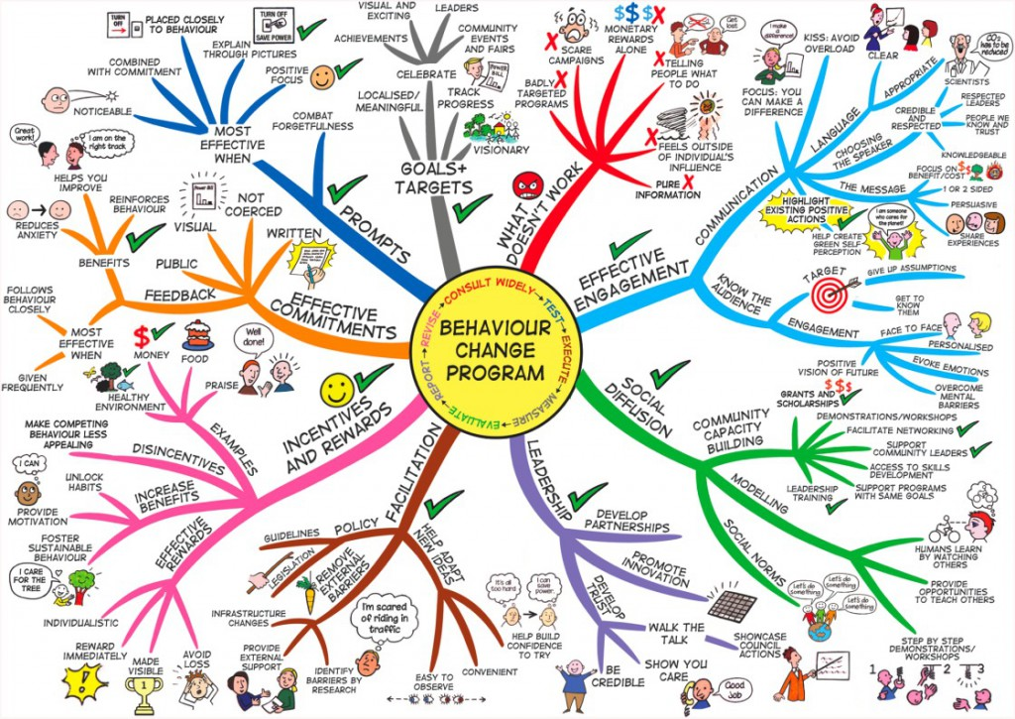
Sensibilisation et incitatifs

Slide 15
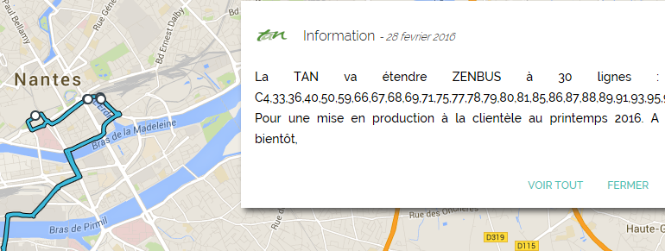

ZENBUS
Innovation du produit :
« Voir mon bus en temps-réel.Avec l'application ZenBus, Alice voit désormais son bus en temps-réel. Pas de stress !
C’est Alain, le conducteur qui simplement, grâce à son smartphone, la tient au courant de son déplacement. ZenBus, une nouvelle expérience du transport en commun est en marche. » (Application ZenBUS à télécharger sous Androïd et Apple).
Concepteur : JOUL
Applications et commercialisation :
Les applications sont utilisées dès 2014 par les compagnies organisatrices de transports en commun en zone urbaine ou péri-urbaine. La TAN à Nantes a inclus ZENBUS dans ses innovations en 2015 et étend son périmètre en 2016. ZENBUS est à télécharger sur smartphone.
Produit issu du projet Zenbus, financé AAP PME

Slide 16

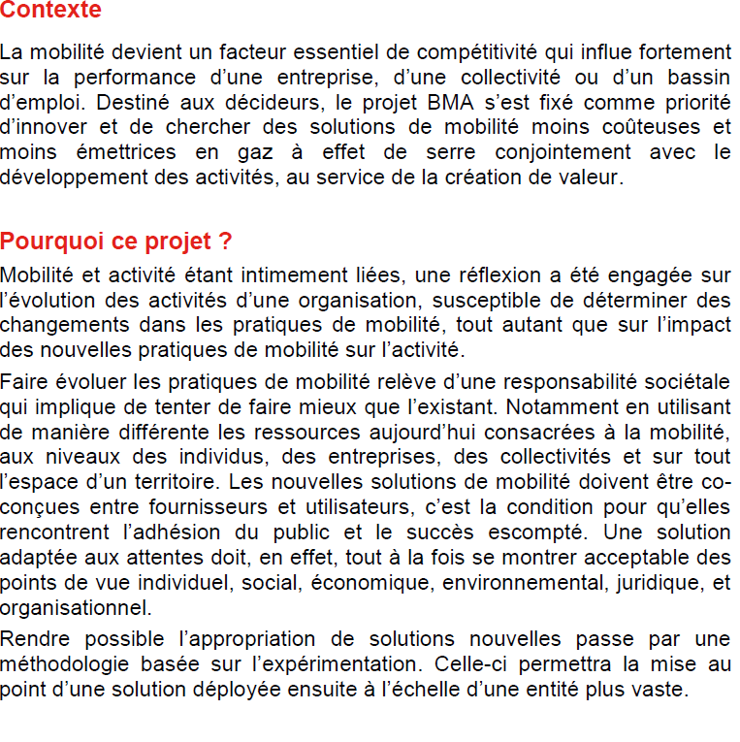
BMA

Slide 17
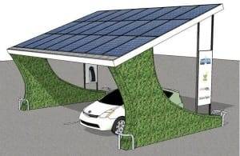

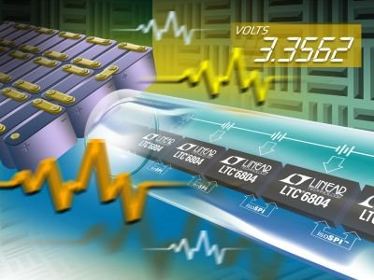
L’énergie
Des projets sur:
La batteries et leur gestion
Le stockage
Les « mini-grids »

Slide 18
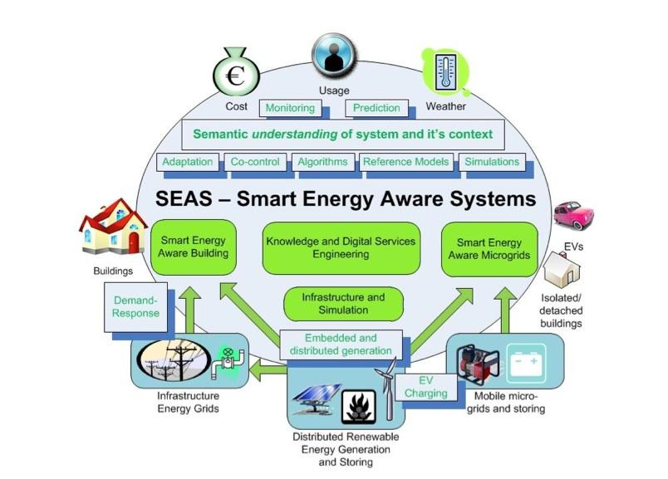
Projet SEAS: Smart Energy Aware System

Slide 19





Innover en réseau !

